Slide 1
Flask簡介與app初始化
Module 01
Estimated time:
45 min.
Notes:
每一個章節預估用30分鐘講授課程內容，20分鐘讓學員實做Lab，10分鐘討論或休息。

Slide 2
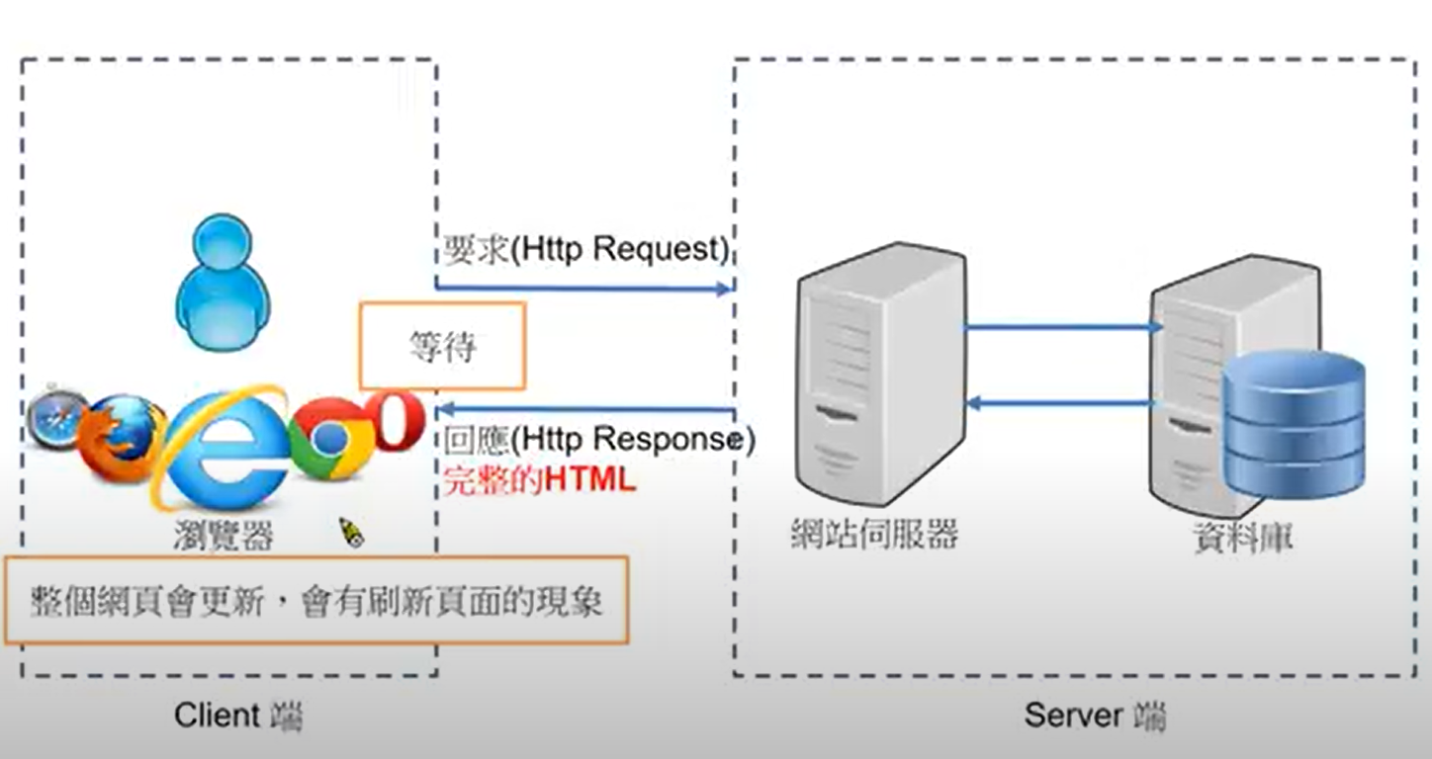
網頁開發架構
Notes:
Backpropagation是一種與最優化方結合使用的，用來訓練神經網路的常見方法
https://medium.com/@chih.sheng.huang821/%E6%A9%9F%E5%99%A8%E5%AD%B8%E7%BF%92-%E5%9F%BA%E7%A4%8E%E6%95%B8%E5%AD%B8-%E4%B8%89-%E6%A2%AF%E5%BA%A6%E6%9C%80%E4%BD%B3%E8%A7%A3%E7%9B%B8%E9%97%9C%E7%AE%97%E6%B3%95-gradient-descent-optimization-algorithms-b61ed1478bd7
Learning rate 調整會對訓練有很大影響

Slide 3
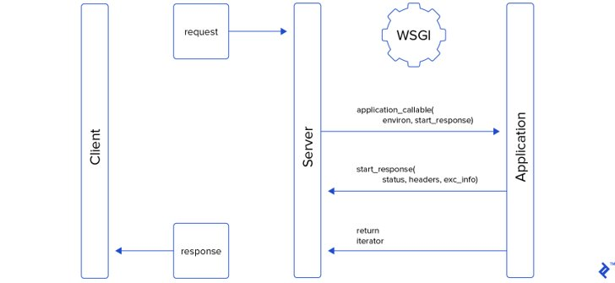
flask簡介
Flask是一個使用Python編寫的輕量級Web app框架。基於Werkzeug WSGI(Web Server Gateway Interface)工具箱和Jinja2模板引擎。
Notes:
Werkzeug /ˈvɛʁkˌtsɔʏ̯k/
Backpropagation是一種與最優化方結合使用的，用來訓練神經網路的常見方法
https://medium.com/@chih.sheng.huang821/%E6%A9%9F%E5%99%A8%E5%AD%B8%E7%BF%92-%E5%9F%BA%E7%A4%8E%E6%95%B8%E5%AD%B8-%E4%B8%89-%E6%A2%AF%E5%BA%A6%E6%9C%80%E4%BD%B3%E8%A7%A3%E7%9B%B8%E9%97%9C%E7%AE%97%E6%B3%95-gradient-descent-optimization-algorithms-b61ed1478bd7
Learning rate 調整會對訓練有很大影響

Slide 4

app初始化
所有Flask應用程序都必須創建一個應用程序實例(instance)。
Web伺服器使用一個稱為WSGI的介面，將從客戶端收到的所有請求傳遞給此實例(instance)進行處理。
必要參數是應用程序的主模組或套件的名稱。
Notes:
http://violin-tao.blogspot.com/2017/07/ml-backpropagation.html
https://www.zhihu.com/question/27239198
更新權重的方法

Slide 5
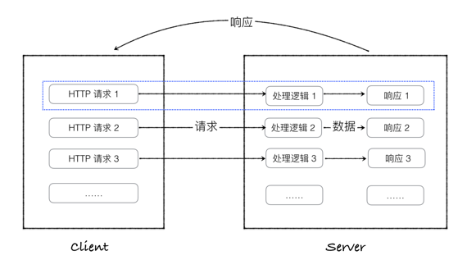
route and view
瀏覽器將客戶端的各種請求發送到Web服務器，然後Web服務器根據不同的請求進行相對應的處理。
Notes:
1.Z值為權重相加
2.通常 activation function 會根據訓練的目的而定
3. activation function是為了讓神經網路變為非線性

Slide 6


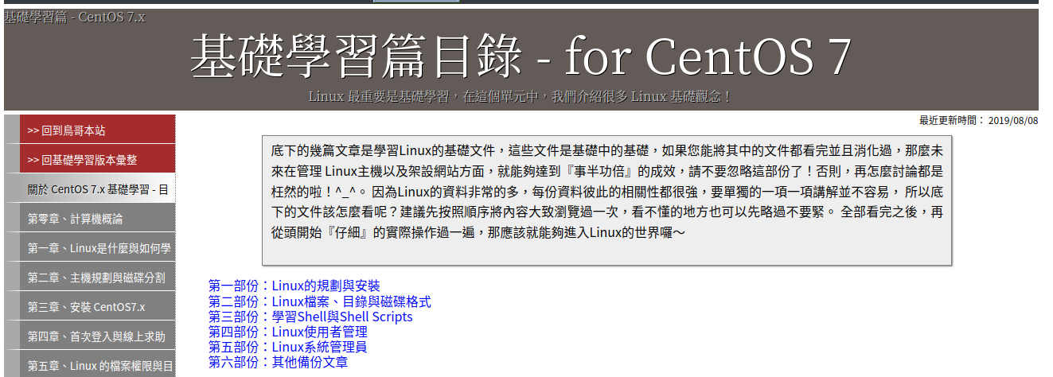
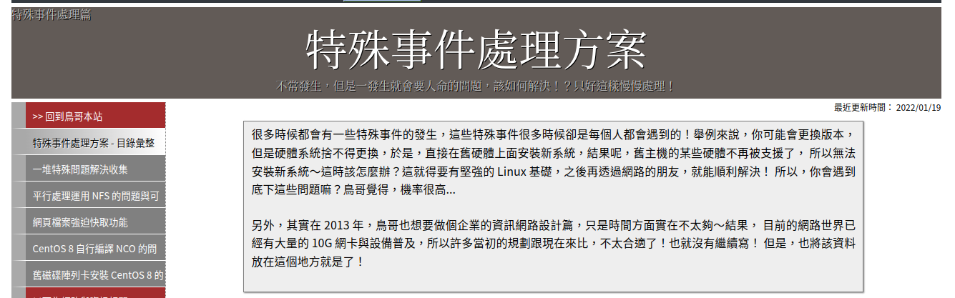
route and view
瀏覽器將客戶端的各種請求發送到Web服務器，然後Web服務器根據不同的請求進行相對應的處理。
客戶端可以透過url表達不同的請求
https://linux.vbird.org/linux_basic/centos7/
https://linux.vbird.org/events/
Notes:
1.Z值為權重相加
2.通常 activation function 會根據訓練的目的而定
3. activation function是為了讓神經網路變為非線性

Slide 7
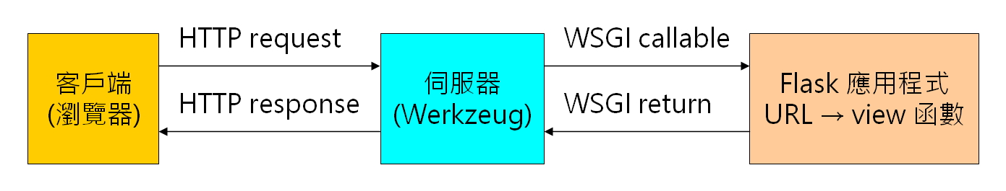
route and view
瀏覽器將客戶端的各種請求發送到Web服務器，然後Web服務器將它們發送到Flask應用程序實例。
客戶端可以透過url表達不同的請求，而Flask應用程序實例需要根據不同的請求進行相對應的處理。
Notes:
1.Z值為權重相加
2.通常 activation function 會根據訓練的目的而定
3. activation function是為了讓神經網路變為非線性

Slide 8
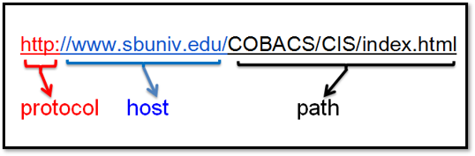
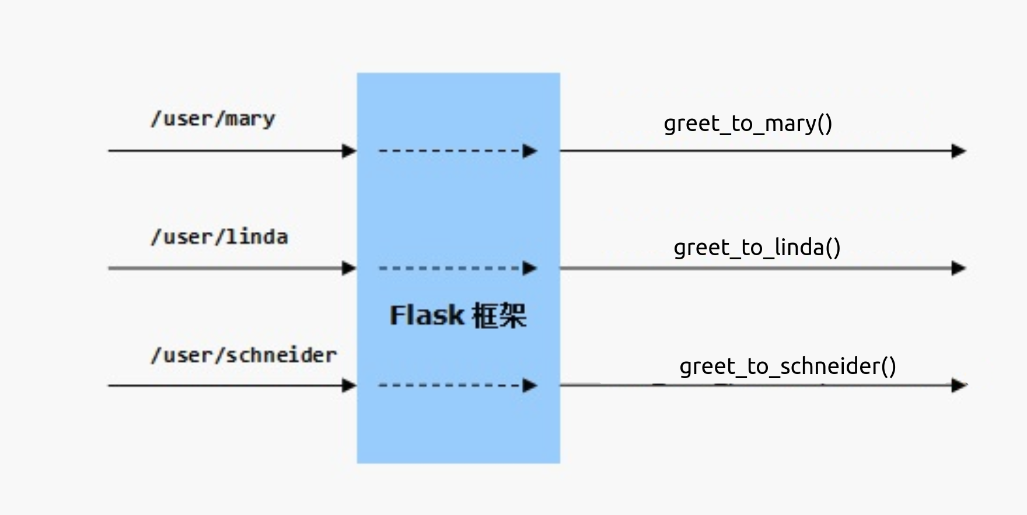
route and view
Flask應用程序實例需要知道該為每個請求的URL運行什麼程式碼，因此它紀錄了URL到view函數的映射(map)。
URL與處理它的view函數之間的關係稱為route
Notes:
1.Z值為權重相加
2.通常 activation function 會根據訓練的目的而定
3. activation function是為了讓神經網路變為非線性

Slide 9
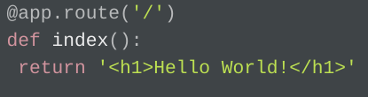
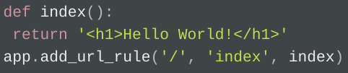
create route
method1
method2
Notes:
1.Z值為權重相加
2.通常 activation function 會根據訓練的目的而定
3. activation function是為了讓神經網路變為非線性

Slide 10
Development Web Server
Werkzeug WSGI工具箱區分為兩個部份：一為「伺服器」或「閘道」，另一為「應用程式」或「應用框架」。在處理一個WSGI請求時，伺服器會為應用程式提供環境資訊及一個回呼函式（Callback Function）。當應用程式完成處理請求後，透過前述的回呼函式，將結果回傳給伺服器。
Notes:
1.Z值為權重相加
2.通常 activation function 會根據訓練的目的而定
3. activation function是為了讓神經網路變為非線性

Slide 11
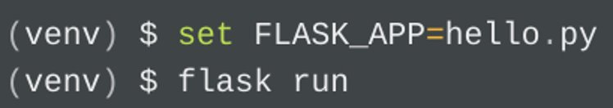
Development Web Server
Method1
可以使用flask run命令啟動的開發Web服務器。
此命令在FLASK_APP環境變量中查找包含應用程序實例的Python腳本的名稱。
Notes:
1.Z值為權重相加
2.通常 activation function 會根據訓練的目的而定
3. activation function是為了讓神經網路變為非線性

Slide 12


Development Web Server
Method1
可以使用flask run命令啟動的開發Web服務器。
使用此命令前要設置環境變量：FLASK_APP＝包含應用程序實例的Python腳本的名稱。
windows
linux
Notes:
1.Z值為權重相加
2.通常 activation function 會根據訓練的目的而定
3. activation function是為了讓神經網路變為非線性

Slide 13

Development Web Server
Method2
直接執行應用程序的主腳本，該腳本必須在末尾包含以下代碼段：
Notes:
1.Z值為權重相加
2.通常 activation function 會根據訓練的目的而定
3. activation function是為了讓神經網路變為非線性

Slide 14


網站伺服器
Notes:
1.Z值為權重相加
2.通常 activation function 會根據訓練的目的而定
3. activation function是為了讓神經網路變為非線性

Slide 15
Development Web Server
Debug Mode
Debug Mode：修改任何程式碼後自動重新啟動server
flask run --debugger
app.run(debug=True)
Notes:
1.Z值為權重相加
2.通常 activation function 會根據訓練的目的而定
3. activation function是為了讓神經網路變為非線性

Slide 16
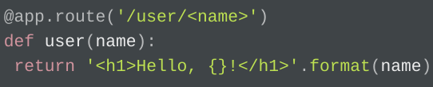
Dynamic Routes
某些網址具有可變的部份。
將這些可變的部份整合起來 => 將路由模組化，更好維護程式
Flask在app.route裝飾器中使用特殊語法支持這些類型的URL。
URL中用尖括號括起來的部分是動態部分。
Notes:
1.Z值為權重相加
2.通常 activation function 會根據訓練的目的而定
3. activation function是為了讓神經網路變為非線性

Slide 17
Escape HTML String
將＆，<，>，“和”轉換為HTML安全序列。
如果需要在HTML中顯示可能包含此類字符的文本，請使用:
markupsafe.escape()
Notes:
1.Z值為權重相加
2.通常 activation function 會根據訓練的目的而定
3. activation function是為了讓神經網路變為非線性

Slide 18
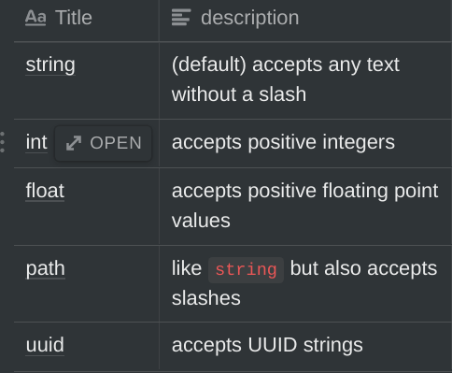
Dynamic Routes
URL中的動態部份的預設型態為string，但使用轉換器也可以轉為不同的型態。
路由/ user / <int: id> 僅匹配<id>動態區段中為整數的URL
Notes:
1.Z值為權重相加
2.通常 activation function 會根據訓練的目的而定
3. activation function是為了讓神經網路變為非線性

